Slide 1
Google Cloud Professional Data Engineer
Módulo 2: Procesamiento Batch
Nicolás Lecaros - nicolas@obvio.tech

Slide 2
Agenda
Ecosistema Hadoop

Slide 3
Ecosistema Hadoop
Visión General
En esta clase aprenderás: ✓ Qué es Apache Hadoop y para qué tipo de casos de uso es más adecuado.
✓ Cómo los componentes principales del ecosistema de Hadoop se unen.

Slide 4
Ecosistema Hadoop
¿Qué es Apache Hadoop?
Almacenamiento, procesamiento y análisis de datos escalable y económico. – Distribuido y tolerante a fallos.
– Aprovecha el poder del hardware estándar de la industria.
Inspirado en documentos técnicos publicados por Google.
– MapReduce y Google File System (GFS).
https://hadoop.apache.org/

Slide 5
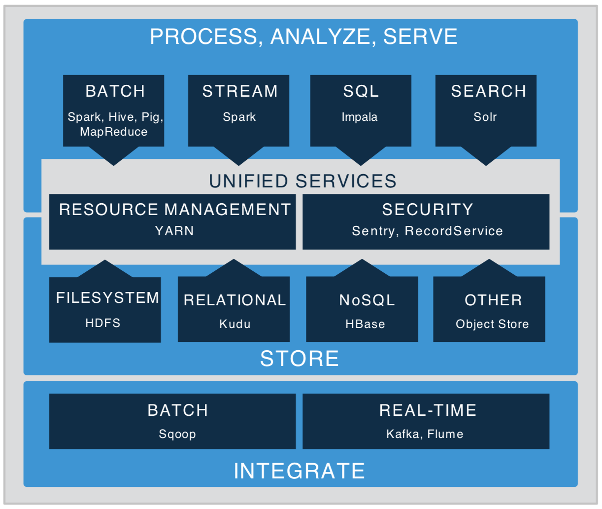
Ecosistema Hadoop
¿Qué es Apache Hadoop?

Slide 6
HADDOP
¿Qué es Apache Hadoop?

Slide 7
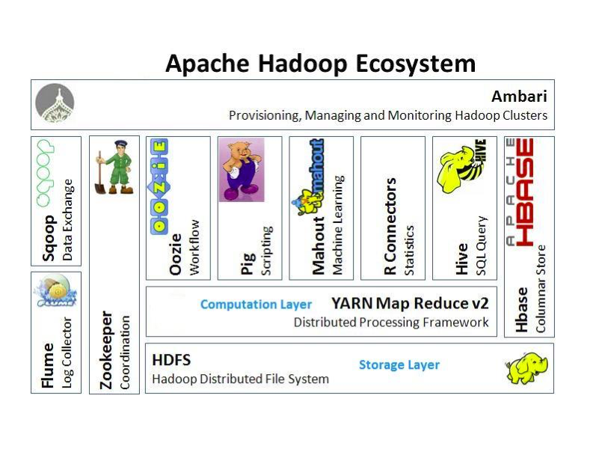
HADDOP

Slide 8
Ecosistema Hadoop
Casos de uso comunes de Hadoop
Hadoop es ideal para aplicaciones que manejan datos con gran: – Volumen
– Velocidad
– Variedad
Como por ejemplo:
– Evaluación de riesgo
– Analisis de sentimiento
– Modelos predictivos
– Datalake
– Y muchos más…

Slide 9
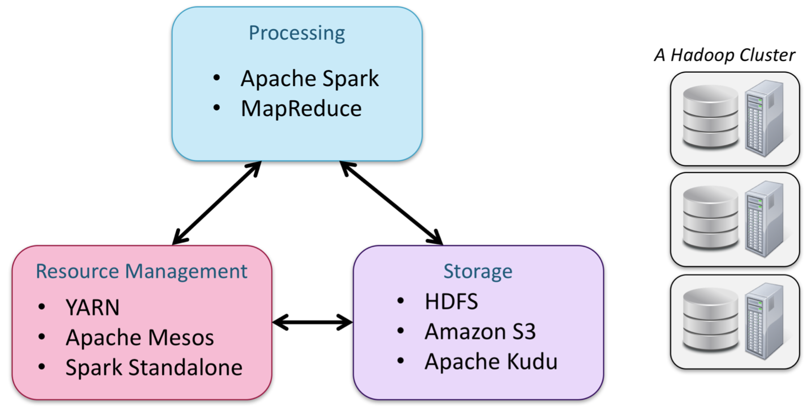
Ecosistema Hadoop
Procesamiento distribuido con Hadoop

Slide 10
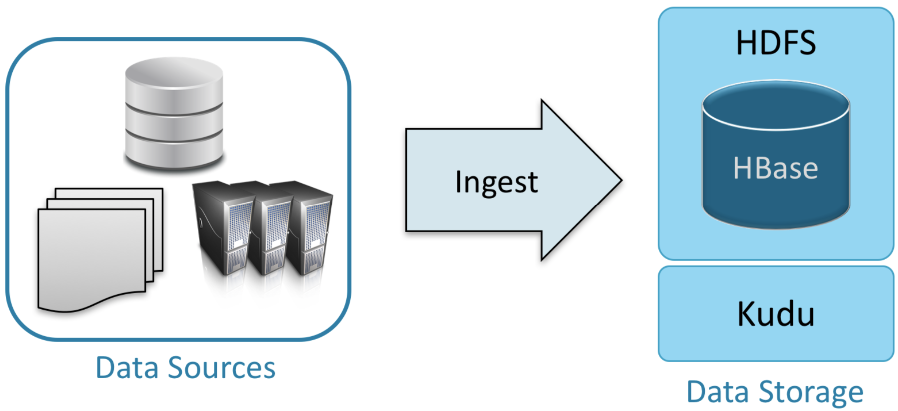
Ecosistema Hadoop
Ingestión y almacenamiento de datos
Hadoop generalmente ingiere datos de muchas fuentes y en muchos formatos: – Sistemas de gestión de datos tradicionales como bases de datos.
– Logs y otros datos generados por la máquina (datos de eventos).
– Archivos importados.
https://hadoop.apache.org/

Slide 11

Ecosistema Hadoop
Almacenamiento de datos: HDFS
Hadoop Distributed File System (HDFS): – HDFS es la capa de almacenamiento principal para Hadoop.
– Proporciona un almacenamiento confiable y económico para grandes cantidades de datos con hardware estándar de la industria.
– Los datos se distribuyen cuando se almacenan.
https://hadoop.apache.org/

Slide 12
Ecosistema Hadoop
Herramientas de ingesta de datos
HDFS: – Transferencia directa de archivos.
Apache Sqoop:
– Importación de alta velocidad a HDFS desde una base de datos relacional (y viceversa).
– Soporta muchos sistemas de almacenamiento de datos.
– Por ejemplo: MongoDB, MySQL, Teradata, y Oracle.

Slide 13
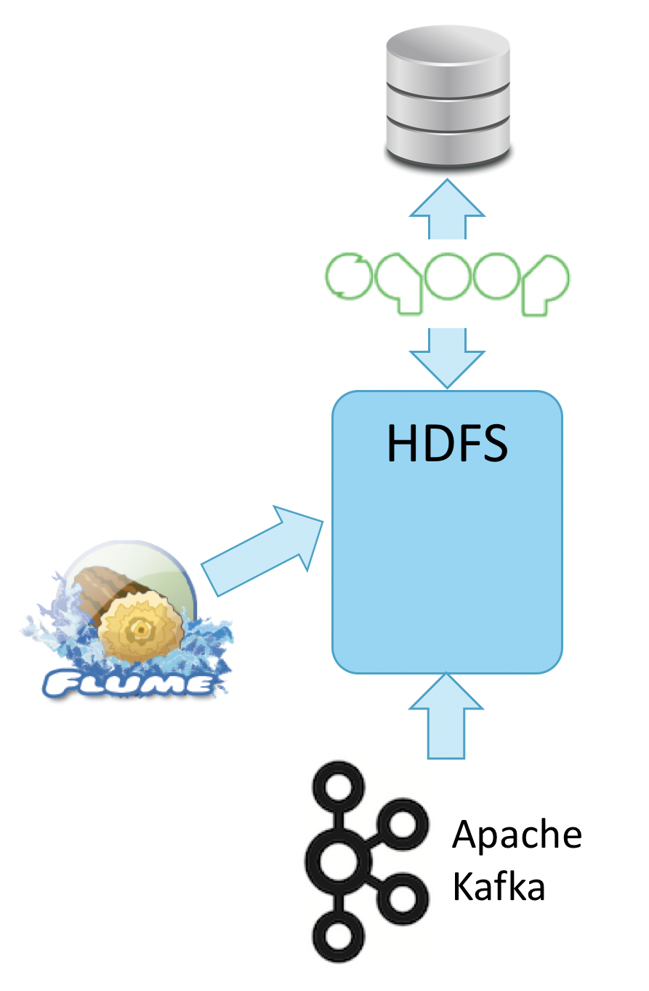
Ecosistema Hadoop
Herramientas de ingesta de datos
Apache Flume: – Servicio distribuido para ingestar datos en streaming.
– Ideal para datos de eventos de múltiples sistemas.
– Por ejemplo, archivos de logs.
Apache Kafka:
– Un sistema de mensajería escalable y de alto rendimiento.
– Sistema de publicación-suscripción confiable y distribuido.
– Se integra con Flume y Spark Streaming.

Slide 14

Ecosistema Hadoop
Apache Spark: Procesamiento de datos a gran escala
Spark es un motor de procesamiento de datos a gran escala. – De propósito general.
– Se ejecuta en clústeres de Hadoop y procesa datos en HDFS.
Soporta una amplia gama de cargas de trabajo.
– Machine learning.
– Business intelligence.
– Streaming.
– Batch processing.
– Consultas en datos estructurados.

Slide 15

Ecosistema Hadoop
Hadoop MapReduce: el procesador original de Hadoop
Hadoop MapReduce es el framework original de Hadoop para procesar big data. – Principalmente basado en Java.
Basado en el modelo de programación MapReduce.
El motor de procesamiento central de Hadoop antes de la introducción de Spark.
Todavía en uso en muchos sistemas de Producción.
Muchas herramientas existentes todavía se construyen utilizando el código MapReduce.
Tiene una amplia y madura tolerancia a fallas incorporada en su framework.

Slide 16

Ecosistema Hadoop
Apache Impala: SQL de alto rendimiento
Impala es un motor SQL de alto rendimiento. – Se ejecuta en los clusters de Hadoop.
– Almacena datos en archivos HDFS, o en tablas HBase o Kudu.
– Inspirado en el proyecto Dremel de Google.
– Muy baja latencia, medida en milisegundos.
– Ideal para el análisis interactivo.
Impala soporta un dialecto de SQL (Impala SQL).
– Datos en HDFS modelados como tablas de bases de datos.
Impala fue desarrollado por Cloudera.
– Donado a Apache Software Foundation.
– 100% de código abierto, publicado bajo la licencia de software Apache.

Slide 17
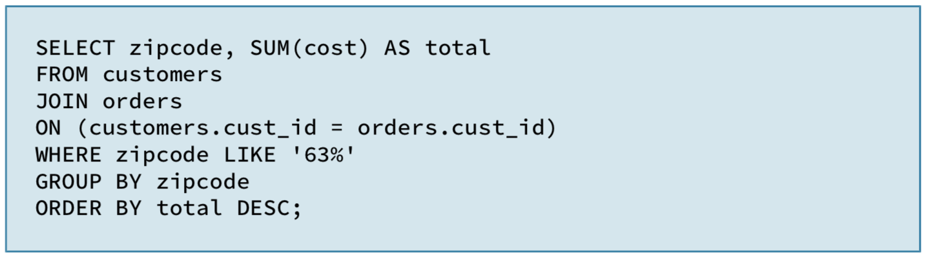
Ecosistema Hadoop
Apache Hive: SQL en MapReduce o Spark
Hive es una capa de abstracción sobre Hadoop. – Hive usa un lenguaje similar a SQL llamado HiveQL.
– Similar a Impala SQL.
– Útil para el procesamiento de datos y ETL.
– Impala es preferido para el análisis interactivo.
Hive ejecuta consultas usando MapReduce o Spark

Slide 18
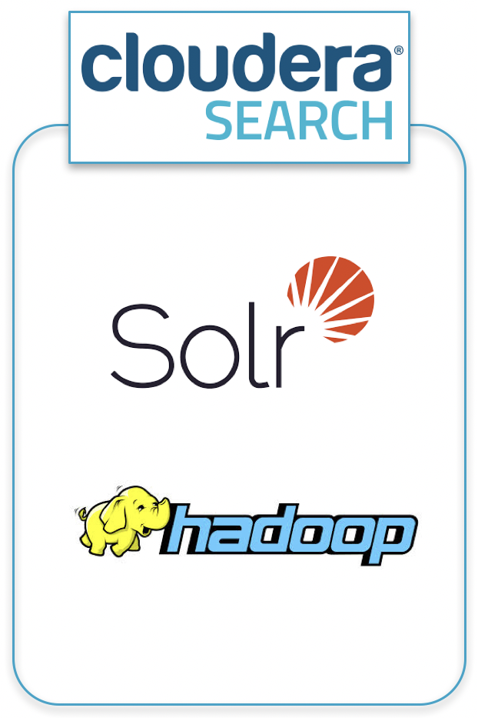
Ecosistema Hadoop
Cloudera Search: una plataforma para la exploración de datos
Búsqueda interactiva de texto completo de datos en un clúster de Hadoop.
Permite a los usuarios no técnicos acceder a sus datos.
– Casi todos pueden usar un motor de búsqueda.
Cloudera Search mejora Apache Solr.
– Integra Apache Solr con HDFS, MapReduce, HBase y Flume.
– Soporta formatos de archivo ampliamente utilizados con Hadoop.
– Incluye una interfaz de panel dinámica basada en web con Hue.
Cloudera Search es 100% de código abierto.

Slide 19

Ecosistema Hadoop
Hue: la interfaz de usuario de Hadoop
Hue = Hadoop User Experience.
Hue proporciona una interfaz web para Hadoop, en donde podemos:
– Cargar y navegar datos en HDFS.
– Consultar tablas en Impala y Hive.
– Ejecutar jobs de Spark.
– Construir un panel de búsqueda de Cloudera interactivo.
– Y mucho más…
Hace que Hadoop sea más fácil de usar
Creado por Cloudera.
– 100% de código abierto.
– Publicado bajo la licencia de Apache.

Slide 20
Ecosistema Hadoop
Cloudera Manager: herramienta de administración de Hadoop
Herramienta Cloudera para administradores de sistemas.
– Proporciona una interfaz de usuario intuitiva basada en la web para administrar un clúster de Hadoop.
Instala automáticamente las herramientas del ecosistema Hadoop y Hadoop.
– Instala los servicios requeridos para el rol de cada nodo en el clúster.
Configura servicios con la configuración predeterminada recomendada.
– Los administradores pueden ajustar la configuración según sea necesario.
Permite a los administradores administrar nodos y servicios en todo el clúster.
– Iniciar y detener nodos y servicios individuales.
– Control de usuarios y grupos de acceso al cluster.
Supervisa la salud y el rendimiento del clúster.
Notes:
https://www.cloudera.com/products/product-components/cloudera-manager.html

Slide 21
Ecosistema Hadoop
Puntos Esenciales
Hadoop es un marco para el almacenamiento y procesamiento distribuido.
Core Hadoop incluye HDFS para almacenamiento y YARN para administración de los recursos de clúster.
El ecosistema de Hadoop incluye muchos componentes para:
– Ingestión de datos (Flume, Sqoop, Kafka).
– Almacenamiento de datos (HDFS, Kudu).
– Procesamiento de datos (Spark, Hadoop MapReduce, Pig).
– Modelado de datos como tablas para el acceso SQL (Impala, Hive).
– Exploración de datos (Hue, Search).

